Slide 1

Flujo de caja
Elementos del flujo de caja
Egresos iniciales de fondos

Slide 2
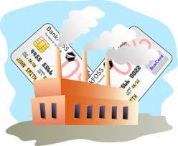
Flujo de caja
Elementos del flujo de caja
Ingresos y egresos de operaciones

Slide 3
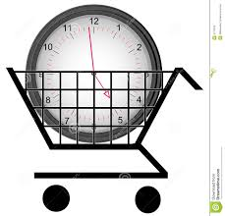
Flujo de caja
Elementos del flujo de caja
Momento en que ocurren estos ingresos y egresos

Slide 4
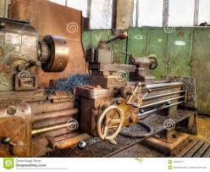
Flujo de caja
Elementos del flujo de caja
Valor de deshecho o salvamento

Slide 5
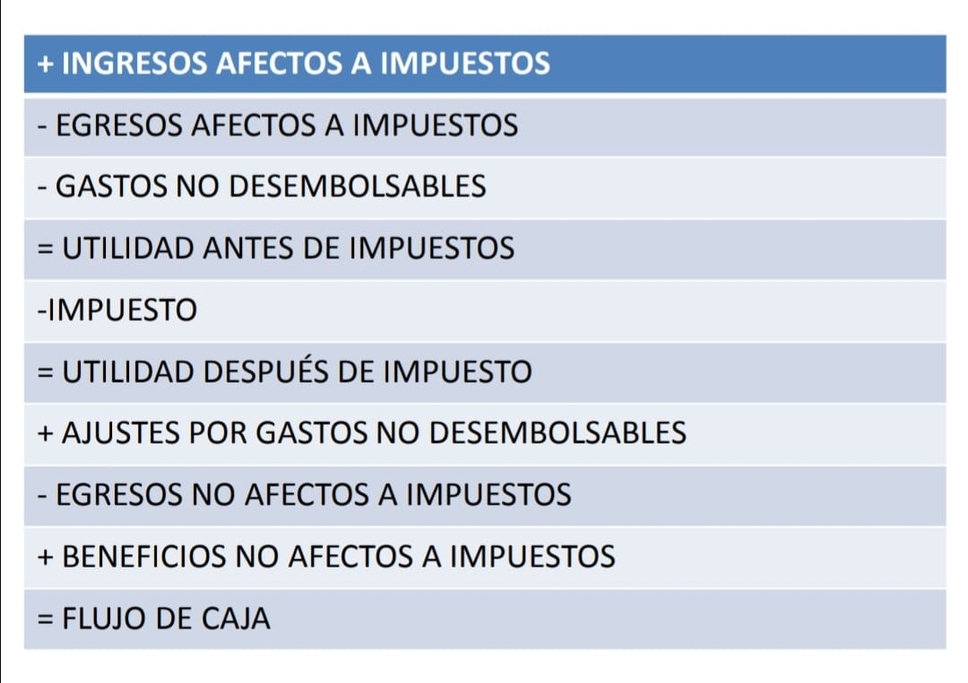
Flujo de caja
Estructura del flujo de caja

Slide 6
Flujo de caja
Gracias
Ing. Alvaro Rodrigo Lara Valdivia

